Slide 1
Fruit Ninja
Выполнили:
Борисова Дарья
Бусарева Софья
Плотникова Ирина
2022

Slide 2

Идея
проекта

Slide 3
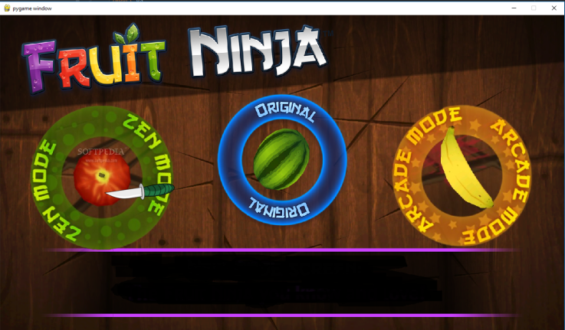
Курсор-
кинжал

Slide 4


Classic
3 lives
Bomb
Fruits
У вас есть всего 3 жизни!
Попал в бомбу - game over
Пропустил фрукт – минус жизнь

Slide 5
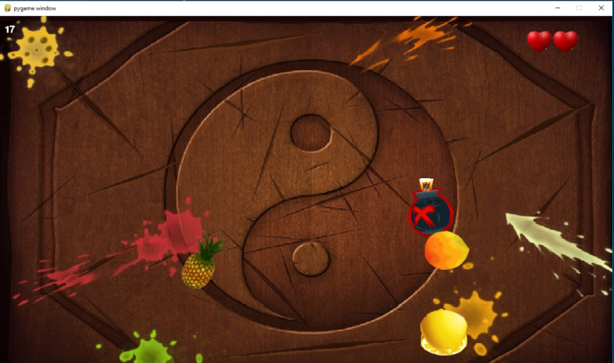

Slide 6
Zen
90 sec
Bomb
Fruits
У вас есть всего 90 секунд
чтобы поставить рекорд
Бомб нет
За пропущенный фрукт
жизни не отнимают

Slide 7
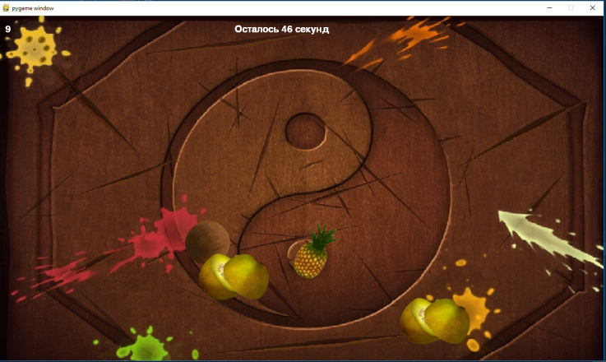

Slide 8

Arcade
60 sec
Bomb
Special bananas
У вас есть минута!
Попал в бомбу – минус
10 секунд
Особые бананы могут добавить
5 секунд времени или удвоить очки

Slide 9
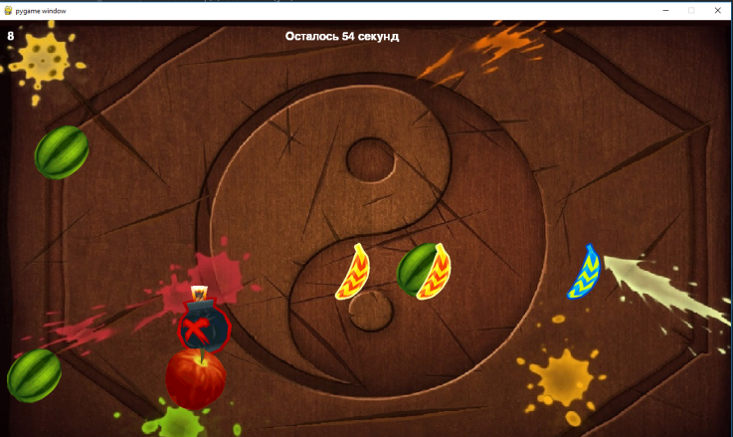

Slide 10
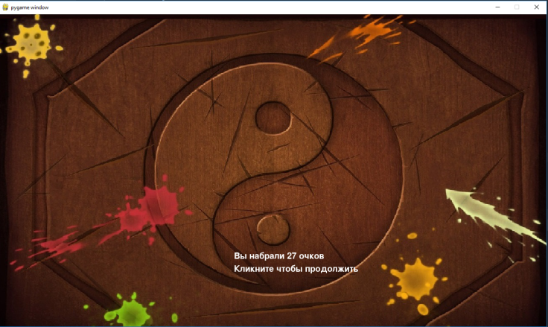

Slide 11
THANK YOU!

